Slide 1
Percursos da Educação Pré-Escolar em Portugal: recuperar a memória
Teresa Vasconcelos
Encontro Educação Pré-Escolar
10 Janeiro 2015

Slide 2
É uma história que tal como o destino da criança e da sua educação há-de mediar entre o privado e o público; uma história escrita em sintonia com a história da família, com a história da mulher; uma história entre a família e a escola, uma história que oscila entre a proteção e a afectividade, a um lado, e a racionalidade científica e técnica a outro; uma história entre a intuição, um “saber-fazer” a um lado e uma normatividade teórico-práxica a outro; uma história adiada e marcada por adiamentos, mas também uma história fecundada pelo fabuloso, pelo utópico, pelo sonho.” (Justino de Magalhães 1997, pg.115).

Slide 4
Papel estratégico da Educação de Infância
educação de infância como a primeira etapa da educação básica: um serviço público
concebida e encarada em estreita ligação com o 1º ciclo do ensino básico
realizada num contexto de aprendizagem ao longo da vida.
abrange as crianças dos 0 aos 6 anos
interface com as políticas sociais, ligada às famílias – e à criação de redes de suporte às mesmas e ao desenvolvimento local -, à educação de adultos, ao combate à exclusão social, à qualificação da população ativa, enfim, à garantia de coesão social.

Slide 5
Educadoras/es de infância
Encaramos ainda o trabalho dos profissionais da infância – no contexto português temos mantido a terminologia educadoras/es de infância para demarcar o seu trabalho de uma escolarização precoce das crianças - , não apenas como uma ação sobre e com as crianças, mas como uma ação sobre e com os adultos.

Slide 6
Origens....
Os serviços de proteção à infância têm uma longa história em Portugal. Foram prioritariamente orientados pelos princípios da caridade cristã podendo, segundo alguns autores (Ferreira Gomes, 1977; Bairrão e Vasconcelos, 1997), remontar aos séculos XV e XVI com a criação das Misericórdias que, entre outros serviços sociais, protegiam as crianças pequenas, os órfãos, os enfermos e os presos
. A componente assistencial, com larga tradição no desenvolvimento deste nível educativo (0 aos 6), esteve sistematicamente associada ao combate à pobreza e prevalece ainda hoje, com uma especial incidência numa parte das Instituições Privadas de Solidariedade Social (IPSS), financiadas pelas políticas sociais dos diferentes governos.
Em1889, durante a monarquia liberal, é criado o primeiro jardim de infância, enquanto estrutura claramente orientada para a educação das crianças dos 3 aos 6 anos de idade.

Slide 7
Revisitando terminologias...
À medida que formos fazendo uma breve resenha histórica, detendo-nos especificamente nas políticas do pós-25 de Abril de 1974, debruçar-nos-emos sobre as diferentes terminologias utilizadas para nomear e descrever os serviços públicos destinados à educação e proteção da a infância. Estas diferentes e por vezes opostas terminologias indicam alguma “intencionalidade” na concepção subjacente à orientação destes serviços e aos seus objetivos, permitindo entender a razão porque hoje preferimos utilizar o termo amplo de “educação de infância”.

Slide 8
Asilos de Educação
Na Monarquia, as primeiras instituições destinadas a crianças até aos 6 anos eram de iniciativa privada e tinham preocupações de carácter asilar, circunscrevendo-se às grandes cidades, sendo destinadas a crianças de classes sociais mais vulneráveis.
No reinado de D. Pedro IV constituiu-se a Sociedade das Casas de Asilo da Infância Desvalida "destinadas a crianças de ambos os sexos".
Em plena monarquia liberal, a Carta de Lei nº 1106 de 1880 indicava que as assembleias gerais distritais e os municípios deviam promover a criação de “asilos de educação como auxiliares da escola primária para acolher crianças dos 3 aos 6 anos”. A preocupação com o desempenho das crianças na escola elementar conduz à finalidade, para os referidos asilos, de oferecer “planos educativos estruturados e consequentes” (Magalhães 1997, p. 21) dando origem a uma “meta-escolarização da educação de infância” que tendeu para a redução da ação educacional a uma propedêutica escolar” (ibid.).

Slide 9
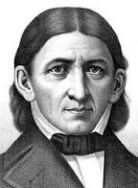

Slide 10
Jardins e jardineiras
Inauguração, em 1882, no Jardim da Estrela em Lisboa, do primeiro Jardim de Infância Froebel, por iniciativa governamental e a pedido de um grupo de intelectuais em contacto com as mais recentes correntes pedagógicas na Europa.
Interesse que uma burguesia ascendente começa a ter pela componente educativa dos serviços de atendimento à criança, garantindo uma formação humana e, simultaneamente, uma igualização dos grupos sociais.
Com a estrutura de um chalet suíço, acolhia 200 crianças e as “jardineiras de infância” – assim eram chamadas as educadoras - eram senhoras de boas famílias que haviam feito uma formação na Suíça.
O livro que servia de guia às jardineiras era a obra de J. F. Jacobs, Manuel Pratique des Jardins d’enfants de Frédéric Froebel, editado em Bruxelas.

Slide 12
Jardins-Escola
Também em 1882é criada a Associação das Escolas Móveis pelo Método João de Deus, uma iniciativa de carácter privado - ” num tempo em que cerca de e as políticas públicas se orientavam numa perspectiva assistencial
. A Cartilha Maternal de João de Deus (1876) é exemplo de uma metodologia de iniciação à leitura que, "enraizando-se na cultura popular" (Magalhães 1997, p. 130) procura alfabetizar, não apenas as crianças, mas também a população adulta através das escolas móveis (1882). 75% da população portuguesa era então analfabeta
O método João de Deus, constituindo-se como um plano de 25 lições para a alfabetização das crianças, era um documento orientado para a vertente “leitura, escrita e contas.
A referida Associação tinha, entre os seus objetivos: “instituir escolas maternais ou jardins-escola para crianças dos 3 aos 7 anos, onde seja aplicado, em toda a sua plenitude, o espírito e doutrina da obra educativa de João de Deus, modelando assim um tipo português de escola infantil” (Gomes 1977, p. 51).

Slide 13
Escolas para a “Educação e Ensino das Classes Infantis”
O pedagogo José Augusto Coelho publica em 1893 o projeto “para uma escola infantil”, um programa para as crianças dos 4 aos 8 anos, cujas linhas de orientação se aproximam das ideias de Froebel e Montessori, tendo como objectivo desenvolver a dimensão social da criança ao nível “físico, intelectual e tecnológico para que esta se desprenda do meio simples e individualista da família para realizar, no seio dos seus companheiros, a dimensão social” (Cardona 1997, p. 29-30).
Apresenta-se organizado segundo as áreas de desenvolvimento “psicomotor, emocional, intelectual, social, estético”.
O princípio orientador visava “suprir as condições educativas do meio doméstico; favorecer o desenvolvimento físico das crianças; incutir-lhes todos os bons hábitos e sentimentos em que seja possível educá-las” (ibid.). O Decreto-Lei de 22 de dezembro de 1894 estabelece: “Nas cidades de Lisboa e Porto e em outras povoações importantes podem ser estabelecidas escolas para a educação e ensino das classes infantis” (Gomes 1977, pp. 48-49)

Slide 14
Escolas Infantis
Reforma do ensino de 1894 - instituídas as escolas infantis: “As escolas infantis recebem crianças dos 3 aos 6 anos e são destinadas a ministrar-lhes o ensino compatível com a idade, sendo a parte principal do tempo ocupado em recreações (...) (artigo 88º). O programa das escolas infantis compreende:
Cuidados com o asseio, a saúde e tudo o que respeite ao bem-estar da criança na escola;
Exercícios de linguagem, lições sobre objetos, contas e narrações apropriadas à inteligência das crianças e que sirvam, quando possível, à sua educação intelectual e moral;
Exercícios de canto, jogos, brinquedos, entretenimentos instrutivos ou simplesmente de recreio, exercícios físicos aconselhados pela higiene e que satisfaçam as necessidades de movimento das crianças” (artigo 89º) (Regulamento do D-L de 22 de Dezembro de 1894, in:Vilarinho, 2000: 90)

Slide 15
1891 :Decreto-Lei de 14 de Abril de 1891, artigo 21: legislação de cariz assistencial ou, como diríamos hoje, destinada à prestação de cuidados para crianças da classe trabalhadora.
Obrigatoriedade das fábricas com mais de 50 trabalhadores do sexo feminino possuírem uma creche com os necessários requisitos higiénicos para os filhos dos respectivos operários.

Slide 16
Regulamento das Escolas Infantis
Em 1896 é elaborado o Regulamento das Escolas Infantis (Diário do Governo, nº 141 de 27 de Junho de 1896) como forma de responder às carências sociais das crianças.
Este programa, com clara influência das concepções pedagógicas dos mais reconhecidos pedagogos europeus (Froebel e, posteriormente, Montessori, Décroly, e outros) pretendia, mais do que a “instrução” num sentido restrito, o desenvolvimento natural das crianças
Cada escola tinha apenas funcionários do sexo feminino: uma professora habilitada com o curso de formação de professores para o ensino primário e duas monitoras para grupos de 20 crianças.

Slide 17
A Escola Infantil e o ideário republicano
O período da 1.ª República (1910-1931) corresponde a uma nova forma de conceber a educação infantil, pois ela não é apenas vista como um modelo de preparação para a escolaridade formal, como no período anterior, mas é vista como uma forma de atendimento à infância tendo em atenção as características próprias ao seu desenvolvimento.
Fortemente influenciado por Froebel e Montessori, o programa de 1911 continua a assenta na realização de exercícios de “educação sensorial”, aquisição de “hábitos de higiene” e “métodos de trabalho” norteados em “harmonia com a idade das crianças, a diversidade do seu temperamento, robustez, precocidade ou atraso”, tendo em vista o desenvolvimento integral, físico, moral e intelectual das crianças. O programa tem como objectivo proporcionar “um começo de hábitos e disposições, nos quais se possa apoiar o ensino regular da escola primária” (Cardona 1997, p. 36).

Slide 18
A Escola Infantil e o ideário republicano (cont.)
Objectivos da educação infantil na I República :“desenvolvimento harmónico de todas as faculdades físicas, morais e intelectuais, dando às crianças ideias úteis, justas, exatas, de tudo o que, sem constrangimento, elas possam compreender, conservar como auxiliar e preparatório para entrar na escola primária” (artigo 1º g)),
Permanece uma preocupação com o desenvolvimento dos “sentimentos morais” subjacentes ao ideário republicano e laico: “o sentimento da solidariedade social, o sentimento da disciplina e da ordem, da justiça, da própria dignidade em geral, o sentimento do dever e a consciência do direito” (artigo 1º e.).

Slide 19
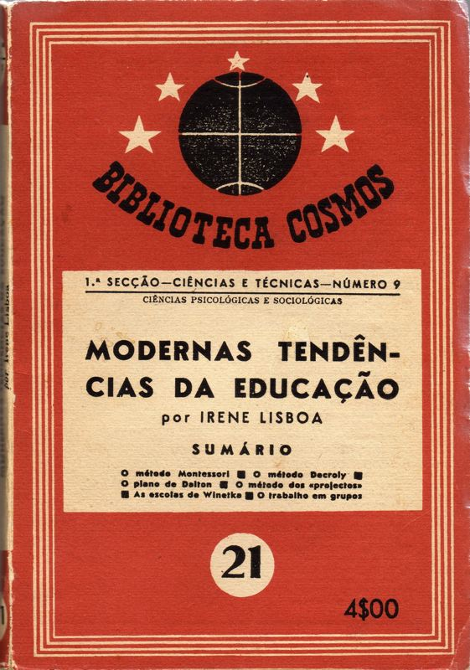

Slide 20
Classes Preparatórias e Secções Infantis
Na sua passagem pelo Ministério da Instrução Pública (1919), o filósofo Leonardo Coimbra decreta que “enquanto não existirem escolas infantis em número suficiente haverá, junto das escolas do ensino primário geral, classes preparatórias daquele ensino destinadas exclusivamente a crianças de 6 a 7 anos” (Gomes 1977, p. 76). Em 1926 abriram secções infantis em escolas públicas do Porto (Praça da Alegria e Passeio Alegre)
Há que salientar o trabalho notável desenvolvido por Irene Lisboa (1892-1958) que, conjuntamente com a sua colega e colaboradora Ilda Moreira, criou as secções infantis/classes preparatórias oficiais da Tapada da Ajuda (1926)
. Além de ser reconhecida hoje com uma das primeiras pedagogas portuguesas, Irene Lisboa foi escritora, membro do Movimento da Seara Nova, mulher de cultura, reconhecida autora de livros infantis. Introduziu as ideias e práticas do Movimento da Escola Nova na educação portuguesa, e inscrevia-se “no melhor da cultura portuguesa de então” (Bairrão e Vasconcelos 1997, p. 10)
Elaborou um programa para as escolas infantis oficiais, “Bases de Orientação para um Programa de Escola Infantil”, que ela apelidou de A Escola Atraente. Introduziu mobiliário e equipamentos adequados à idade das crianças e ao seu contexto cultural, com uma adaptação às escolas infantis do tradicional mobiliário alentejano pintado à mão.

Slide 21
Estado Novo e bloqueio às políticas públicas
O período do Estado Novo (1926-1974) foi fortemente marcado pelo retrocesso a nível da Educação de Infância. Numa política baseada na ideologia da maternidade e de regresso das mulheres ao espaço privado doméstico, em 1936 a educação de infância fica confinada à Obra das Mães pela Educação Nacional, sendo esta Obra a principal responsável pela educação infantil e pré-escolar, em complemento da ação familiar, e tendo como finalidade orientar as mães através dos ideais de família proclamados pelo regime ditatorial.
O Ministro Carneiro Pacheco (Decreto-Lei nº 28 081, de 9 de outubro de 193)7, extingue o ensino infantil oficial com o argumento de que este tinha uma expressão diminuta (1% das crianças portuguesas) – ao tempo cerca de 50 escolas infantis oficiais. O Decreto-Lei nº 24402 de 24 de agosto de 1934 termina com a obrigatoriedade de as fábricas criarem creches para os filhos das mulheres trabalhadoras
. As propostas de ensino infantil são entregues à iniciativa privada ou, eventualmente, a um tipo de atendimento com carácter exclusivamente assistencial.

Slide 22
Classes Infantis e Classes Pré-primárias
Os estabelecimentos de ensino particular – “colégios” - incluíam classes pré-primárias destinadas sobretudo às crianças de 5 anos, no ano anterior à sua entrada na escolaridade obrigatória e/ou classes “infantis” destinadas às crianças a partir dos 3 anos de idade.
Cerca dos anos 50 as Escolas Privadas de Formação de profissionais para a Infância formavam educadoras “infantis” ou, no caso da Associação dos Jardins-Escola João de Deus, ”jardineiras de infância”.
Até ao 25 de Abril de 1974 a profissão era interdita aos homens.

Slide 23
Centros de Bem-Estar Infantil
No final dos anos 60 o Ministério da Saúde e Assistência apoia financeiramente os Centros de Bem-Estar Infantil.
A então Direção-Geral da Assistência, através do Instituto da Família e Ação Social (Decreto-Lei nº 413/71 de 27 de setembro) apoiava pedagogicamente estes Centros mediante ações de formação.
Em 1973, financiados pelo Ministério da Saúde e Assistência, haviam 430 centros de bem-estar infantil que asseguravam assistência a cerca de 30.000 crianças (Gomes 1977).

Slide 24
Ensino Pré-Escolar público
Os anos 70 trazem novas preocupações ao sistema educativo. Em 1971, o Ministro Veiga Simão publica o Projeto de Reforma do Sistema Escolar no qual, entre outras medidas, propõe a reintegração do ensino pré-escolar público no sistema educativo português.
A terminologia “ensino” pré-escolar demonstrava o carácter propedêutico do mesmo, como uma mera preparação para a educação escolar.
Em alguns meios falava-se mesmo de “ensino das primeiras letras”.
No início dos anos 60 a taxa de analfabetismo situava-se nos 38,1%, o que justificava esta preocupação.

Slide 25
Educação Pré-escolar: Uma conquista de Abril

Slide 26
Período Revolucionário
A revolução iniciada a 25 de Abril de 1974 obriga a profundas mudanças económicas, culturais e sociais em Portugal criando condições para a valorização e posterior expansão da educação de infância.
Durante este período são as próprias comunidades que se organizam autonomamente - comissões de moradores, comissões democráticas de aldeias, comissões de ocupação de edifícios devolutos, etc., - aproveitando recursos locais para criar novas instituições vocacionadas para a educação e o atendimento de crianças.

Slide 27
Educação Pré-Escolar Pública
“A educação pré-escolar pública nesses anos, desenvolveu-se não tanto através de leis e decretos emanados de instâncias governamentais, mas sim em resultado de uma cidadania posta em ato num processo de participação democrática” (Vasconcelos 1995,).
O “ímpeto revolucionário” levou “a reboque” as autoridades, que foram obrigadas a cobrir institucionalmente algumas dessas iniciativas.
Este período pós 25 de Abril (1974-1978) reflete preocupações referentes aos aspectos socioculturais da revolução, com forte pendor "politizante", valorizando-se as vivências familiares, comunitárias e sociais da criança e a sua integração nos conteúdos das práticas educativas (ibid.).

Slide 28
Uma rede nacional de jardins de infância
Em “Linhas de Ação do Ministério da Educação e Cultura”, aprovadas no Conselho de Ministros de 16 de Agosto de 1974
Uma verdadeira reforma do sistema educacional “tem de alicerçar-se na criação de uma rede nacional de jardins de infância, pois é desde a tenra idade que se jogam as possibilidades de igualizar as oportunidades para as crianças vindas de diferentes extractos sociais e culturais”
Programa de Governo apresentado à Assembleia da República em 2 de Agosto de 1976: “Apontar-se-á para a criação de um sistema de educação pré-escolar oficial em que se integrem os estabelecimentos agora a cargo dos vários Ministérios”

Slide 29
estatuto dos jardins de infância
Decreto-lei nº 542/79 de 31 de Dezembro
Enquadramento legal que permitisse a expansão de uma rede pública de jardins de infância e "legalizar" os já existentes
Criação do Conselho Consultivo - ligação às autarquias, às famílias, ao 1º ciclo e à comunidade
Núcleos de jardins de infância numa determinada zona para a planificação pedagógica e elaboração de projectos educaivos comuns
Apoio intenso da rede de Inspectoras do Ministério da Educação

Slide 30
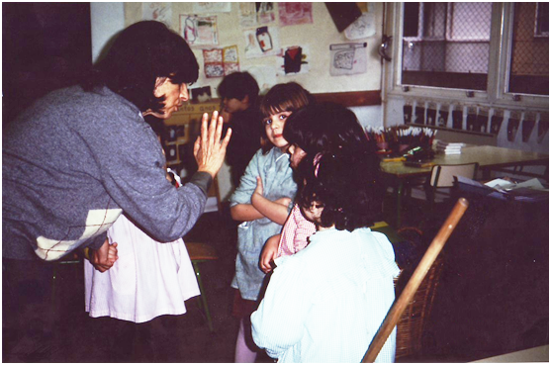

Slide 31
Educadoras/es de Infância
As/os profissionais dos 0 aos 6 anos começaram a insistir em serem chamadas de “educadoras/es de infância”, e não “educadoras infantis”, uma terminologia que desvalorizava o carácter profissional do seu trabalho.
A profissão passou a estar acessível aos dois sexos, embora até hoje os índices sejam limitados – 1,6% de homens educadores de infância -, facto que demonstra ainda uma “feminização” da profissão, a sua desvalorização, e a prevalência de modelos tradicionais nas profissões atribuídas a cada sexo.

Slide 32
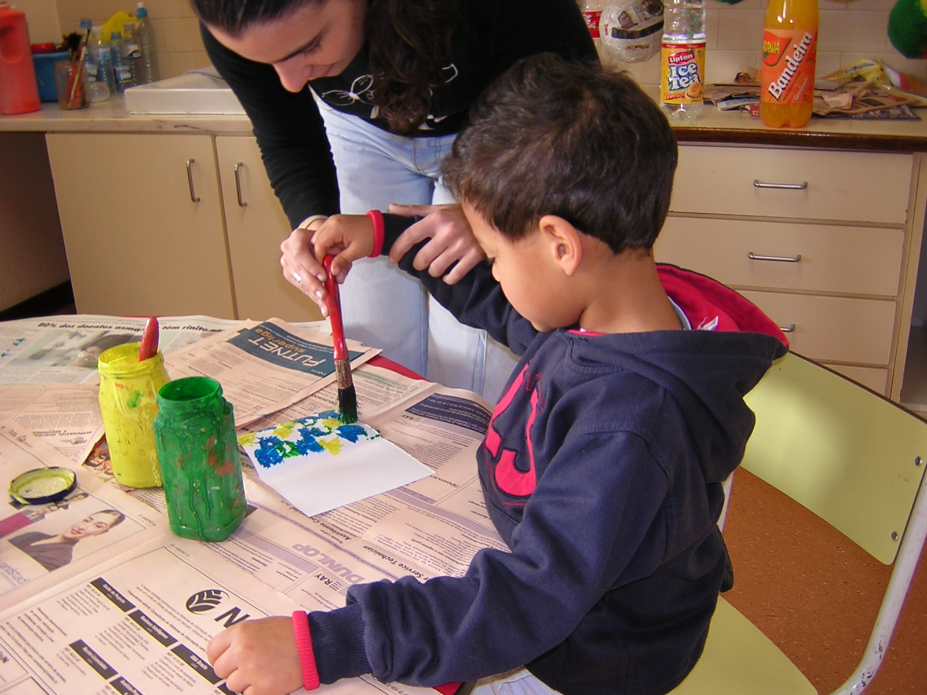

Slide 33
Estabelecimentos de Educação Pré-Escolar
A publicação da Lei de Bases do Sistema Educativo, vem reconhecer o papel da educação pré-escolar no sistema educativo. A Lei nº 46/86, de 14 de outubro de 1986 refere que a Educação Pré-Escolar é, no seu aspecto formativo, “complementar e/ou supletiva da ação educativa da família, com a qual estabelece estreita colaboração”. No entanto, no seu artigo 5º ressalva que “se destina às crianças com idades compreendidas entre os três anos e a idade de ingresso no ensino básico”, não reconhecendo as responsabilidades do Ministério da Educação na etapa dos zero aos três anos.
Prevaleceu a terminologia estabelecimentos de educação pré-escolar que era a utilizada na Lei de Bases do Sistema Educativo.
De par com estas iniciativas, o Ministério da Educação apoiava projetos que, ao abrigo da legislação que contemplava o apoio a “experiências pedagógicas”, explorassem modalidades alternativas ao jardim de infância, tais como a “animação infantil em meio rural” e a “itinerância”

Slide 34
Parecer nº1/94 A Educação Pré-Escolar em Portugal
Este Parecer, ouvidos todos os parceiros e entidades responsáveis, foi a mola impulsionadora para a prioridade política do XIII Governo Constitucional: o alargamento e correspondente desenvolvimento de uma “rede nacional de educação pré-escolar, constituída por iniciativas públicas, privadas e de solidariedade social”, levantando a possibilidade de se estabelecerem Linhas Orientadoras das Atividades Educativas Pré-Escolares.
Parecer nº2/95 - Análise de um Projeto de Decreto-Lei (nº 173/95)

Slide 35
Pré-Escolar como primeira etapa da Educação Básica
O Programa do XIII Governo Constitucional deu prioridade à expansão da rede nacional de educação pré-escolar que em 1988 havia estagnado numa taxa de cobertura de 36%.
Logo que entrou em funções, o governo, encomendou um Relatório Estratégico para o Desenvolvimento e Expansão da Educação Pré-escolar (Formosinho e Vasconcelos, 1996)
Por despacho nº 186 ME/MSSS/MEPAT/96 de 9 de Setembro, criou o Gabinete Interministerial para a Expansão e Desenvolvimento da Educação Pré-Escolar
A Lei nº 5/97, de 1 de fevereiro, Lei-Quadro da Educação Pré-Escolar, Decreto-Lei nº 147/97i e despachos subsequentes

Slide 36
Lei-Quadro da Educação Pré-Escolar
Em 1997 é publicada a Lei n.º 5/97 determinando que compete à educação pré-escolar “favorecer o desenvolvimento harmonioso da criança (...) contribuir para corrigir os defeitos discriminatórios das condições socioculturais no acesso ao sistema escolar”, com orientação pedagógica flexível para uma melhor adaptação aos diferentes contextos socioculturais e zonas geográficas e funcionando em articulação com a comunidade.

Slide 37
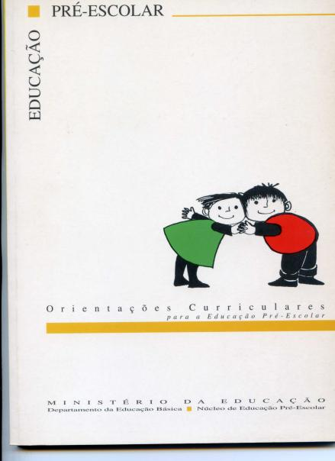

Slide 38
Orientações Curriculares para a Educação Pré-Escolar
ME/NEPE (Núcleo de Educação Pré-Escolar) publica as Orientações Curriculares para a Educação Pré-Escolar (OCEPE, Despacho n. 5220/97 de 10 de Julho)
As Orientações Curriculares (não um currículo formal, mas, sim, orientações) para todos os estabelecimentos financiados pelo Estado quer públicos quer de solidariedade social ou consignam o princípio da tutela pedagógica única por parte do Ministério da Educação
As Orientações Curriculares não invalidam a existência dos diferentes modelos curriculares existentes na tradição pedagógica portuguesa
Os princípios da articulação de conteúdos e da transversalidade são imanentes ao processo de construção de um projeto curricular para o grupo de crianças (Circular nº 17/DSDC/DEPEB/2007).

Slide 39
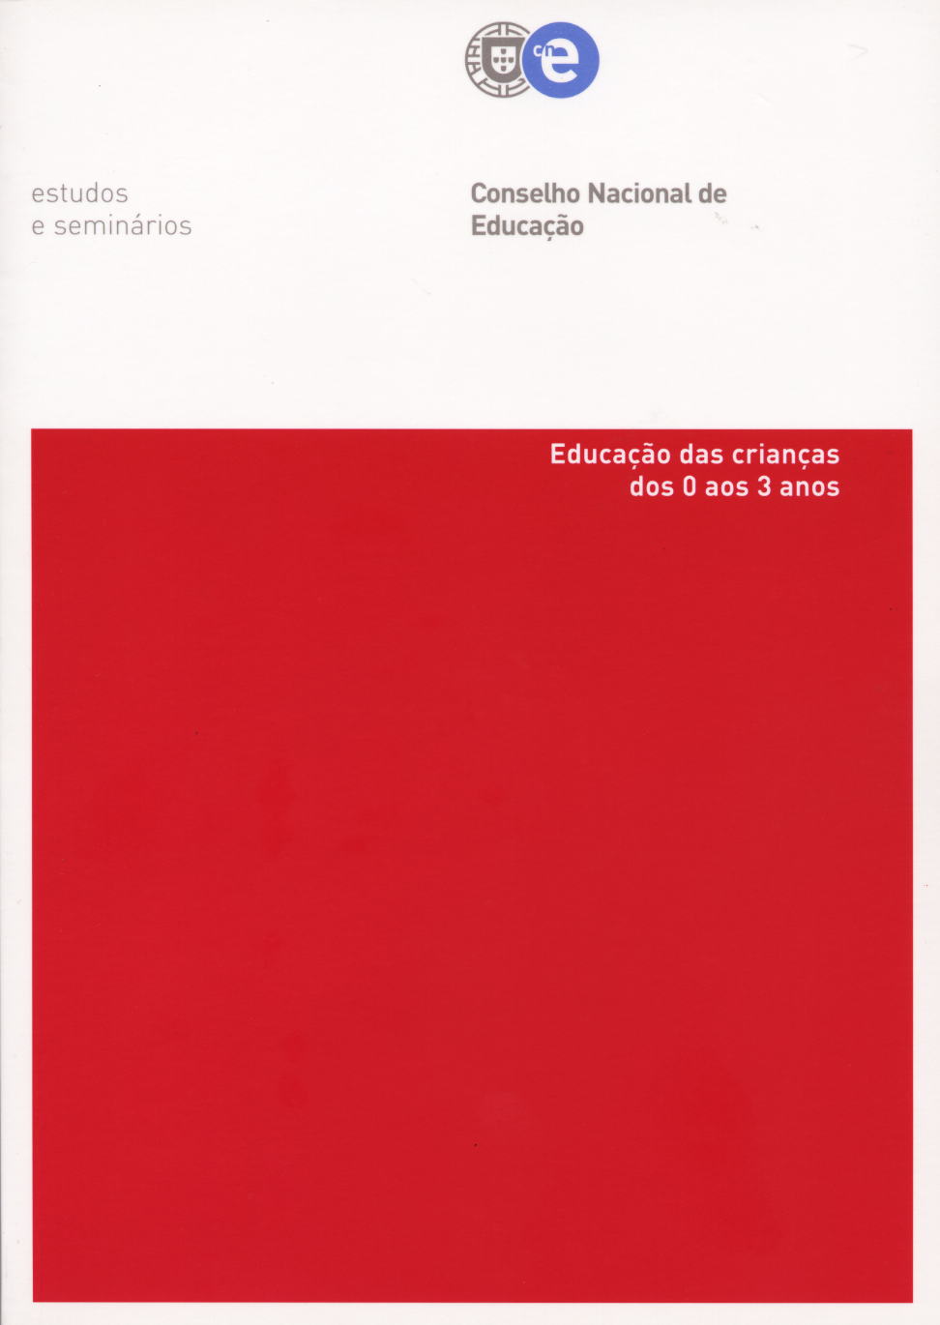

Slide 40
Recomendação nº 3/2011 sobre A Educação dos Zero aos Três anos,
Em 2011 o Conselho Nacional de Educação (CNE) aprova por unanimidade a Recomendação nº 3/2011 sobre A Educação dos Zero aos Três anos,
Esta Recomendação Geral (composta por 11 recomendações específicas), concebe a educação dos 0 aos 3 como um direito das crianças e das famílias, insistindo na responsabilidade do Ministério da Educação e Ciência pela qualidade educativa dos estabelecimentos destinados às crianças dos 0 aos 3 anos.
Recomenda a elaboração de linhas pedagógicas orientadoras para o trabalho em creche

Slide 41
Educação de Infância e Estabelecimentos de educação de infância
A “agenda internacional” da OCDE e o seu impacto em Portugal: a terminologia “educação e cuidados para a infância”, enfatizou a essencialidade da perspectiva educativa, não deixando de corresponder à necessidade de cuidados para a infância, numa perspectiva de equidade social.
A própria OCDE, consciente das contradições de uma ênfase na perspectiva educativa alertava para os perigos de uma “escolarização precoce” da infância (OECD, 2006).
Daí podermos afirmar que, em Portugal, evoluímos para a terminologia mais abrangente de “educação de infância” (ou estabelecimentos de educação de infância) que podem, no caso das Instituições Privadas de Solidariedade Social (IPSS), garantir em simultâneo o atendimento e educação dos 0 aos 3 e dos 3 aos 6 anos de idade.

Slide 42
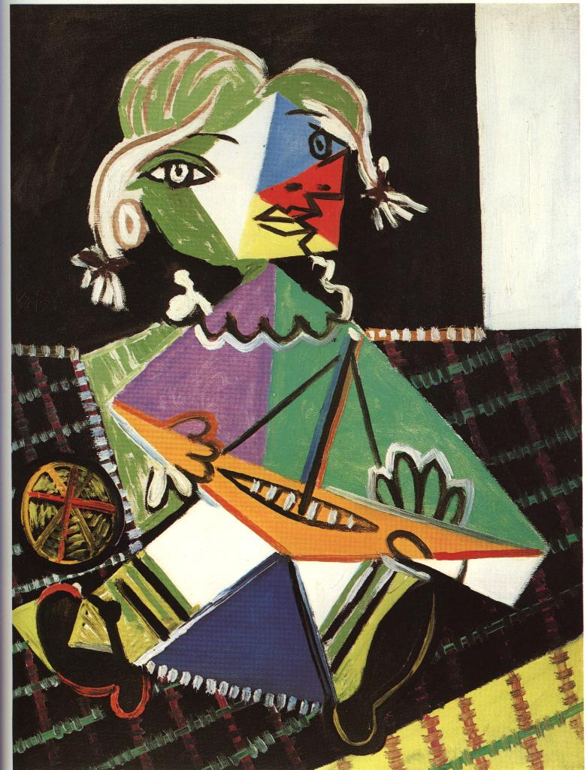

Slide 43
Um novo conceito: Espaços das Crianças
... são espaços físicos (certamente), mas são espaços simultaneamente sociais, culturais, discursivos – espaços criados como serviço público, lugares de vida cívica (…). Nestes lugares, as crianças encontram-se umas com as outras e com os adultos. Tais lugares colocam o presente em primeiro plano mais do que pensarem no futuro: são parte da vida, não apenas uma preparação para a vida. São espaços para os temas de interesse das crianças, ainda que não excluam as “agendas intencionais” dos adultos. Nestes espaços as crianças são reconhecidas como cidadãs com direitos, membros participantes dos grupos sociais de que fazem parte, agentes das suas próprias vidas, mas, também, interdependentes dos outros, co-construtoras de saberes, de identidades e de cultura, crianças que coexistem e convivem com as outras crianças, na base do que são, mais do que daquilo que possam vir a ser. Os espaços das crianças são para todas as crianças numa base democrática, cruzando diferentes grupos sociais. São espaços para a ‘criança total’ (Dewey), não para a criança seccionada de muitos ‘serviços para as crianças’ (Moss e Petrie 2002).

Slide 44
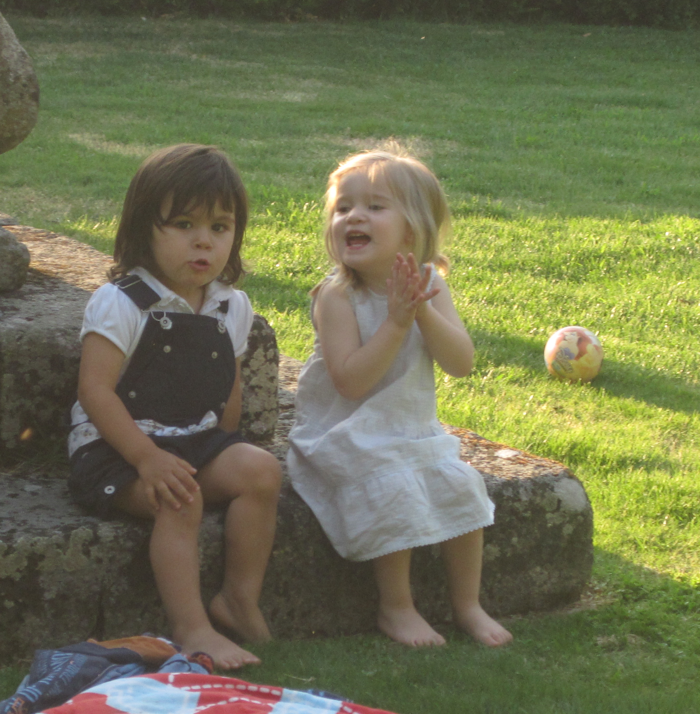
Um poema final…
O mistério está todo
na infância:
é preciso que o homem siga
o que há de mais luminoso
à maneira da criança futura
(José Tolentino de Mendonça)

